Slide 1
Сабақтың тақырыбы:
Лейкоциттер. Иммунитет түрлері
Сабақтың мақсаттары:
гуморалдық және жасушалық иммунитетті ажырату
лейкоциттердің түрлерін ажырату
лейкоциттердің түрлі типтерінің қызметтерін сипаттау
Бағалау критерийлері:
гуморалдық және жасушалық иммунитетті салыстырады
лейкоцит түрлерінің ерекшелігін анықтайды
лейкоциттердің түрлі типтерінің қызметтерін сипаттайды

Slide 2
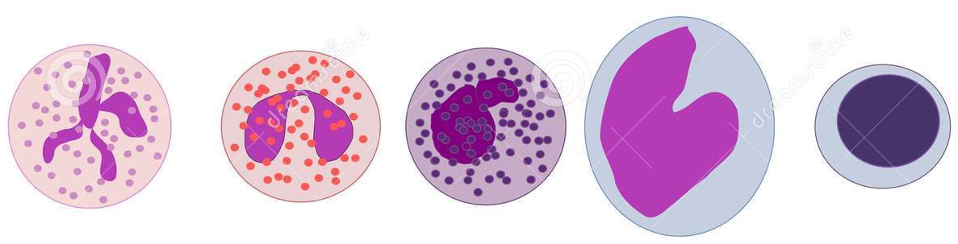
нейтрофилл базофилл эозинофилл моноцит лимфоцит
Бұл қандай жасушалар?
Оларды қалай топтауға болады?
нейтрофилл

Slide 3
Лейкоциттер
Түйіршікті лейкоциттер
Түйіршіксіз лейкоциттер
Эозинофиллдер
Лимфоциттер
Базофиллдер
В - лимфоциттер
Т - лимфоциттер
Нейтрофиллдер
Моноциттер

Slide 4
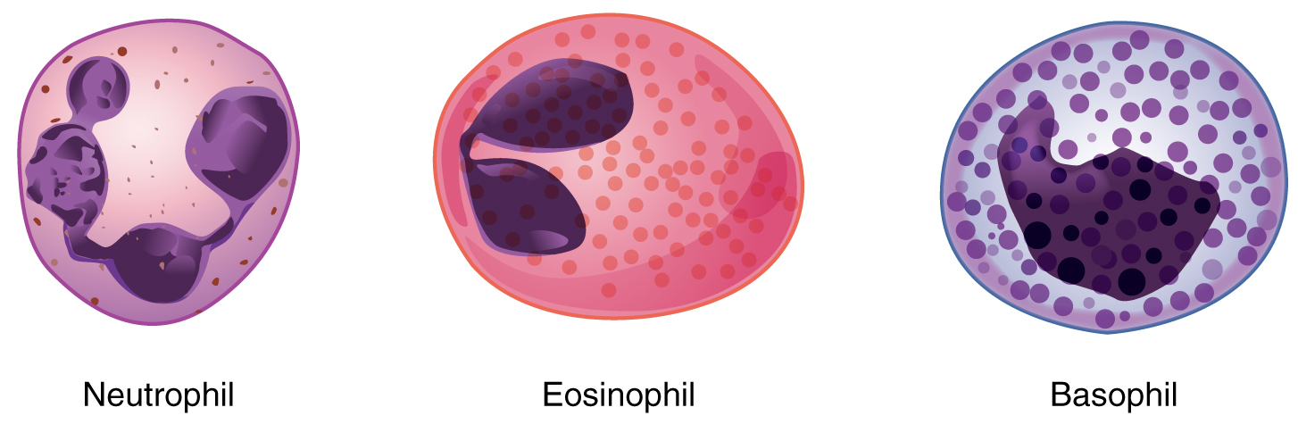
Нейтрофил
ядросы көпжапырақшалы
Қызметі- бактерияларды фагоцитоздау

Slide 5
Эозинофил
ядросы екі жапырақшалары
Қызметі:
1) паразит құрттарды жою
2) антиген-антидене жиынтықтарын бұзу
3) химиялық аллергия кезінде қабынуды бәсеңдету

Slide 6
Базофил
Қызметі:
1) қабыну кезінде гистамин түзеді
2) Гепарин –қанның ұюын болдырмайтын нәруызын бөледі

Slide 7
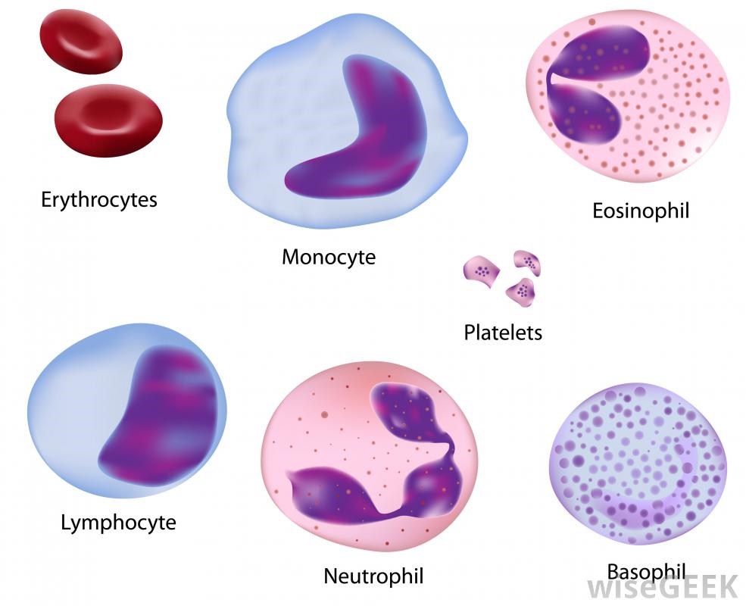
Лимфоциттер
Ірі ядролы
Қызметі:
бөгде денелер мен бактерияларға қарсы антиденелер түзеді.
Иммунитетке жауапты
Оның екі түрі болады:
В лимфоциттер: антидене деп аталатын арнайы нәруызды түзеді. Олар патогеннен бөлінетін антигенмен қосылып, патогенді жояды.
Т-лимфоциттер: бөтен жасушалар мен денелерді танып, жояды.

Slide 8
Моноцит
ядросы U тәрізді
Қызметі:
1.Фагоцитоз
2. Ұлпаларда макрофагтарға айналады

Slide 9
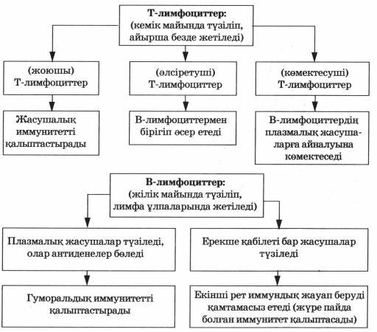

Slide 10
Тапсырма. Гуморалдық және жасушалық имунитет түрлерін салыстыру
Критерий:
Гуморалдық және жасушалық иммунитетті ажырату
Дескрипторлар:
Гуморалдық иммунитеттің жүзеге асырылу орны мен жолы түсіндіреді
Жасушалық иммунитеттің жүзеге асырылу жолы мен орны сипаттайды
Иммунитеттің екі түрінің айырмашылықтары мен ұқсастықтары анықтайды

Slide 11
Кері байланыс
Маған
оңай болғаны ...
қиын болғаны ...
түсінікті болғаны ...
Енді мен ... ... білемін.
Енді мен ... ... үйрендім.

